Slide 1
Federico Failla 1000001154 26/03/2022
MHW1

Slide 2
Specifiche di progetto
L’idea è quella di una semplice pagina web, magari per un blog di appassionati di anime, dove presento la mia classifica personale e quindi una breve trama di ogni elemento con lo scopo di invogliare il lettore a guardarli.
La pagina è composta da un header con sotto un overlay rgba(0/0/0/0.3),una barra di navigazione in alto a destra, una sezione contenuti con titolo, trama e img di ogni anime della classifica e infine un footer.

Slide 3
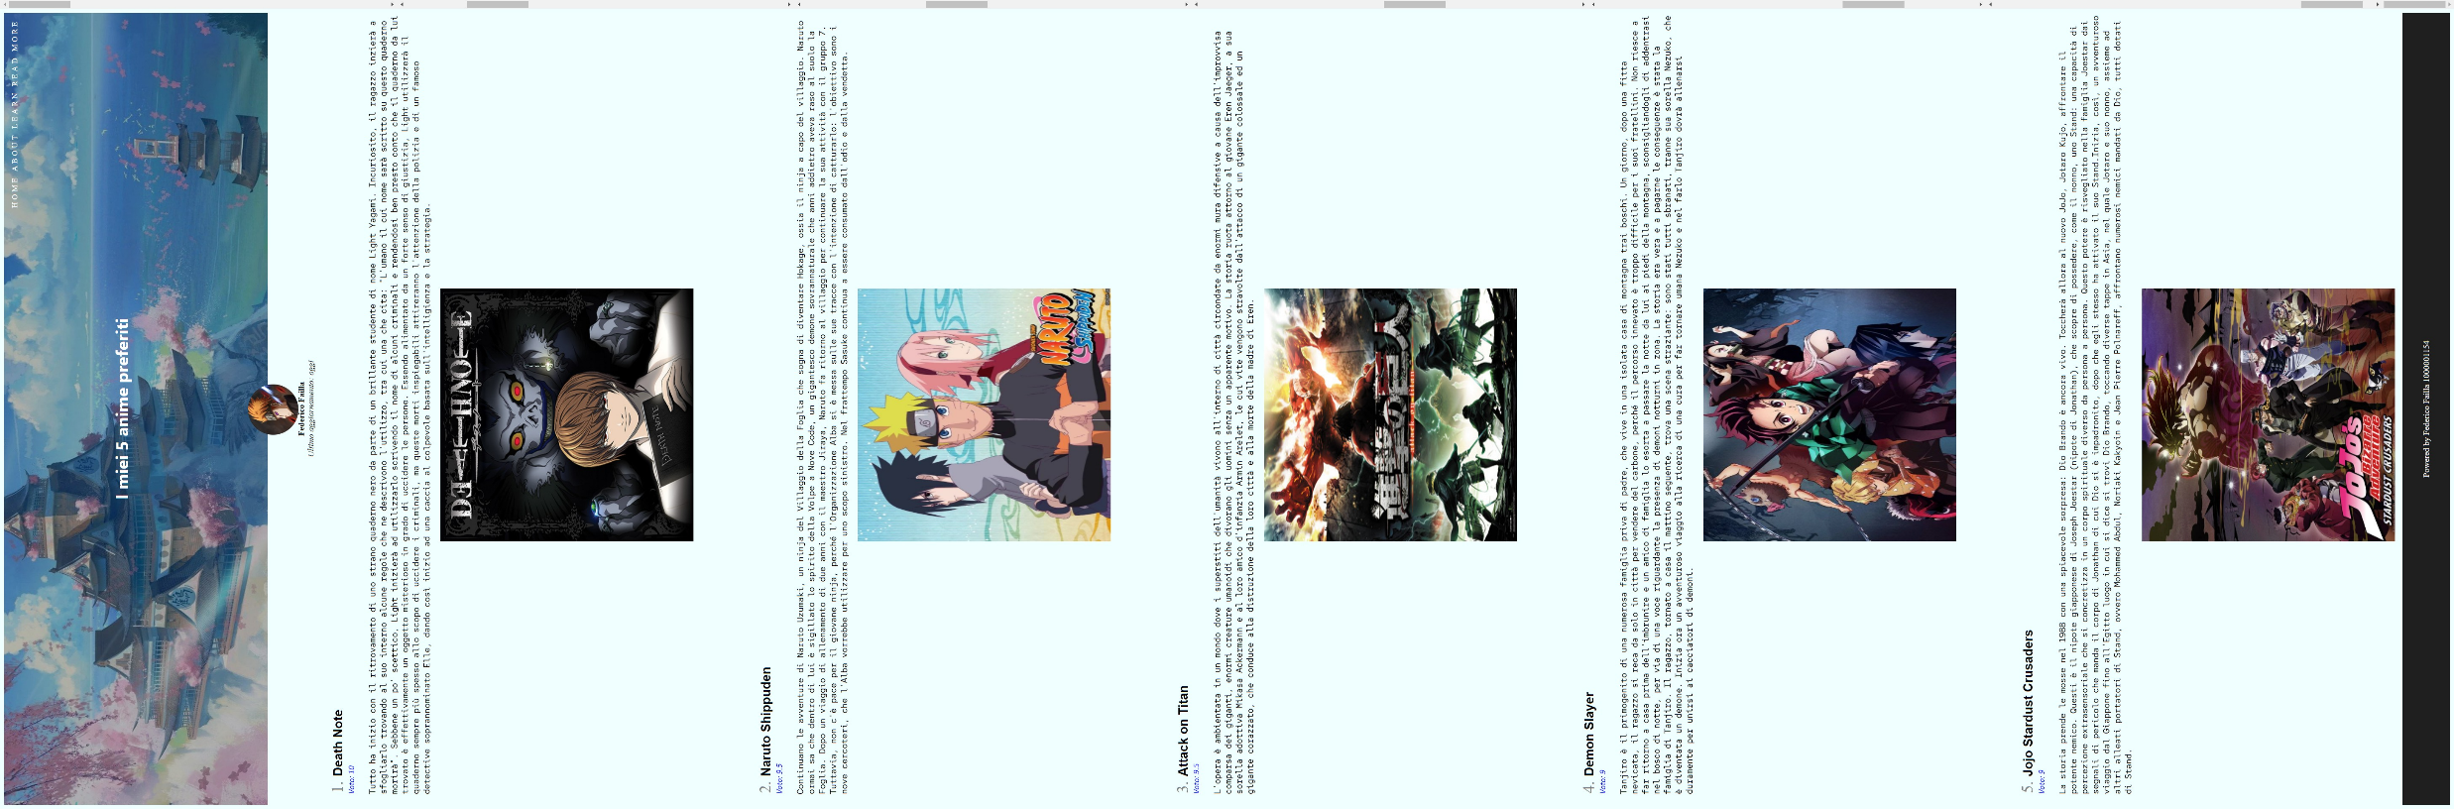
Layout complessivo HTML+CSS

Slide 4
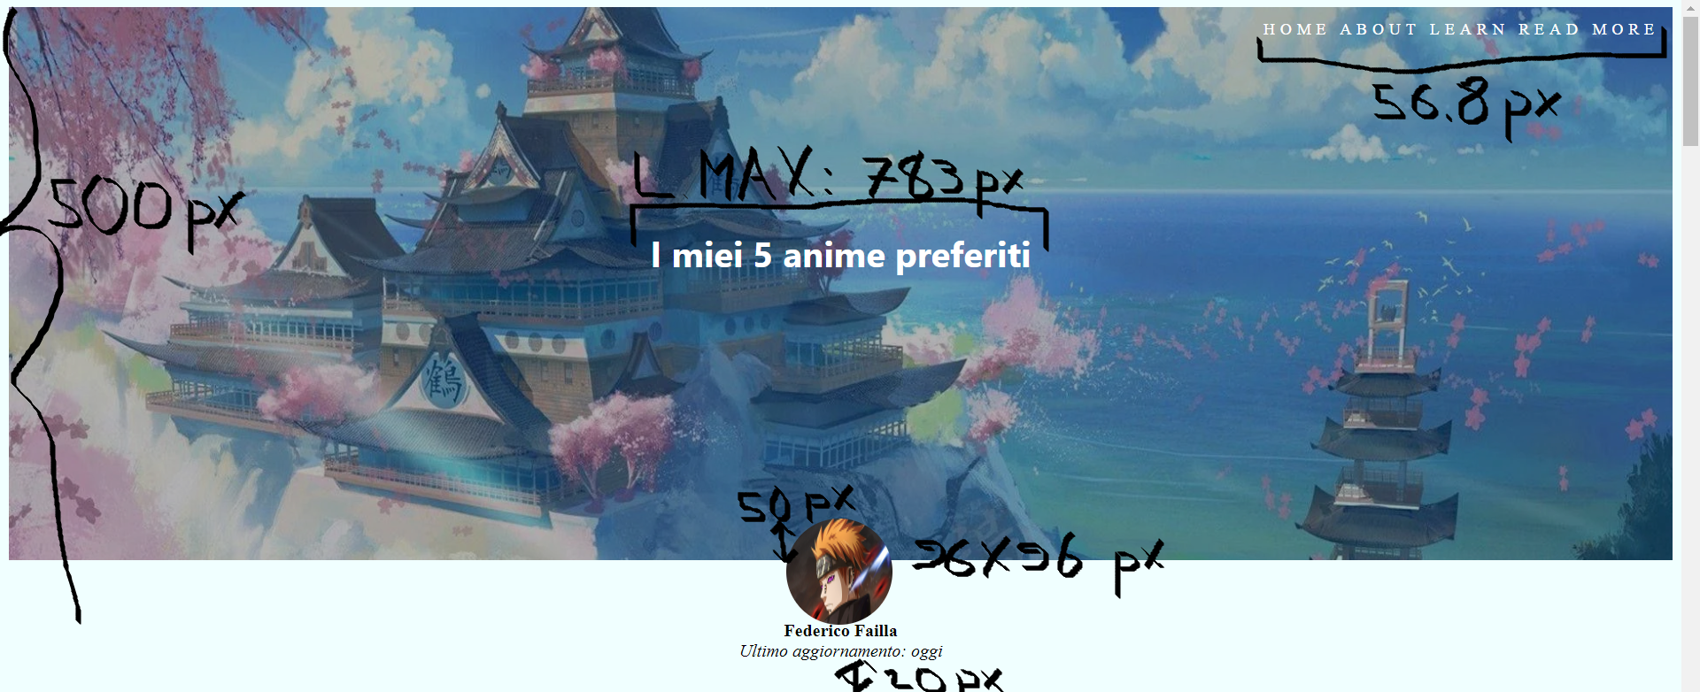
Header
Mi scuso ma il codice è troppo lungo per entrare nella slide per favore leggerlo da file

Slide 5
Menù navigazione
#links{
letter-spacing: 5px;
text-transform: uppercase;
cursor: pointer;
color: white;
}
header nav{
position: absolute;
top: 0;
left: 0;
right: 0;
font-size: 14px;
padding: 20px;
display: flex;
justify-content: space-between;
justify-content: flex-end;
align-items: center;
}
<header>
<div id="overlay"></div>
<nav>
<div id="links">
<a>Home</a>
<a>About</a>
<a>Learn</a>
<a>Read More</a>
</div>
</nav>

Slide 6
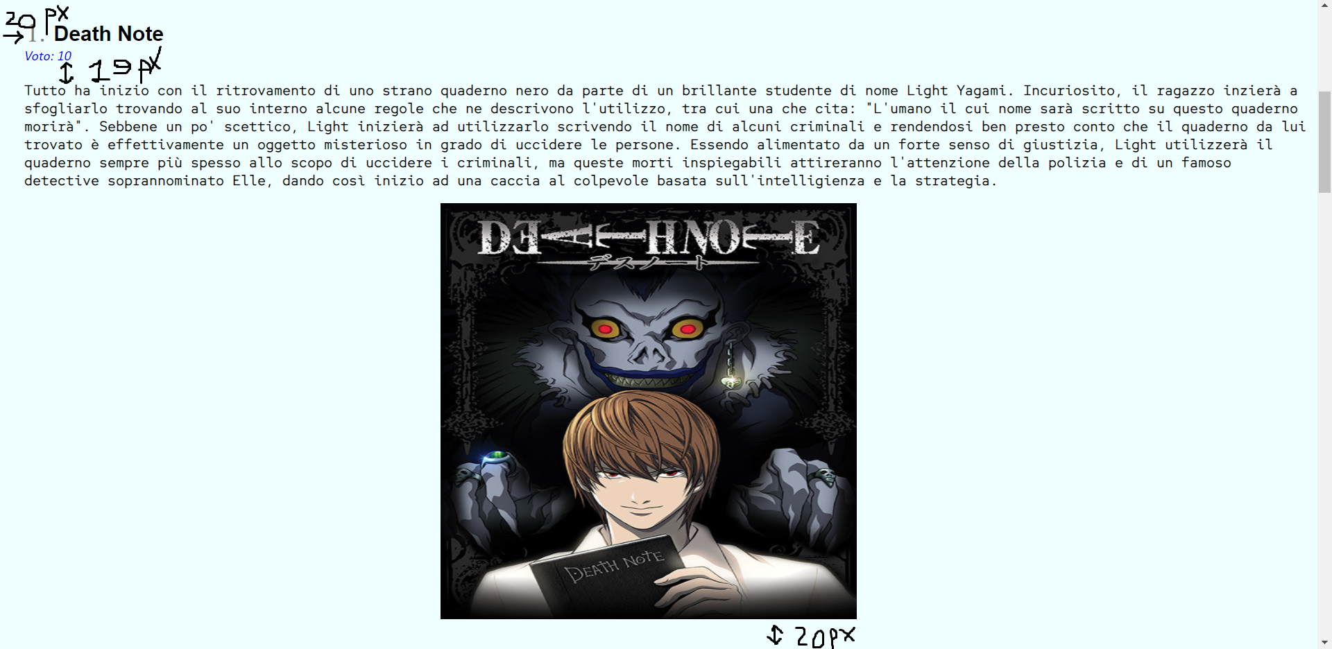
Sezione contenuti
<span class="titoli"> 1. </span>
<h2>Death Note</h2>
<em> Voto: 10 </em>
<p> Trama </p>
<div class="immagine">
<img src=“link”/>
</div>
.titoli{
color:grey;
font-size: 30px;
padding: 2px;
margin-left: 20px; }
section em{
display: block;
margin-left: 20px;
color: blue;
font-family: 'Gill Sans', 'Gill Sans MT', Calibri, 'Trebuchet MS', sans-serif;
}
section h2{
display: inline-block;
margin-top: 120px;
margin-bottom: 0;
font-family: Arial, Helvetica, sans-serif;
}
body{
background-color: azure;
}

Slide 7

Footer
<footer>
<p>Powered by Federico Failla 1000001154</p>
</footer>
Per mobile, tag <meta> +
@media (max-width: 500px) {
.immagine img{
display: flex;
justify-content: flex-start;
width: 5em;
height: 5em;
}
#profile img{
margin-left: auto;
width: 5em;
height: 5em;
}
}
footer {
background-color: rgb(31, 31, 31);
color: rgb(255, 255, 255);
padding: 20px;
text-align: center;
margin-top: 10px;
}

